Slide 1
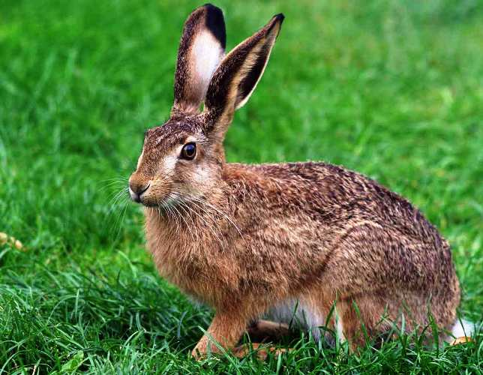
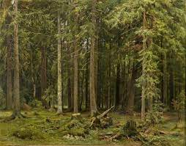
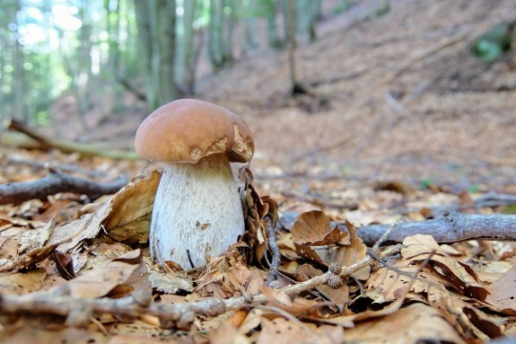
Природное сообщество - это растения, животные, бактерии, грибы.
ЛЕСНОЕ СООБЩЕСТВО

Slide 3
Роль грибов в лесу
Грибы помогают деревьям расти, впитывая воду и питательные вещества.

Slide 4
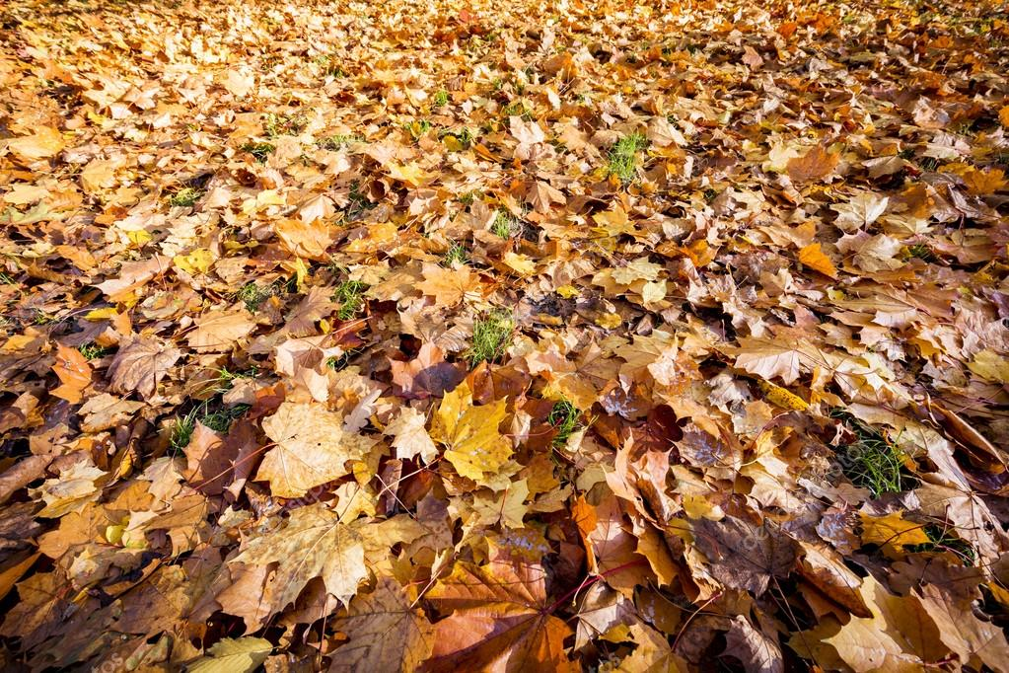
Лесная подстилка
Опавшие листья, остатки старой травы, сухие ветки

Slide 5
Лесная подстилка-дом для животных

Slide 7
Жизнь леса.
Лес - это единство живой и _________ природы. Все растения и животные образуют природное _____________. Животные, растения, бактерии и ________ составляют лесное сообщество. Грибы помогают деревьям _________. Опавшие листья, остатки старой травы, сухие ветки называют лесной _________________. Она служит домом для животных и является______________для почвы. В лесу нужно соблюдать __________________.

